Slide 1
A Partium helynevei és a Magyar Nemzeti Helynévtár Program
dr. Szilágyi-Varga Zsuzsa
Partiumi Keresztény Egyetem, Debreceni Egyetem
szilazsu@gmail.com
VI. Interdiszciplináris Konferencia a Kárpát-medencei magyarság társadalmi és gazdasági helyzetéről
Székelyudvarhely, 2024.11.15–16.

Slide 2
Bevezetés: Helynévtan → Miért érdekesek a helynevek?
A Magyar Nemzeti Helynévtár Program célkitűzései
A Partiumi Területi Kutatások Intézete – A Partiumi Keresztény Egyetem szerepe/helye a Magyar Nemzeti Helynévtár Programban

Slide 3

Nevek
Helynevek
HELYNÉV = Településnév?

Slide 4
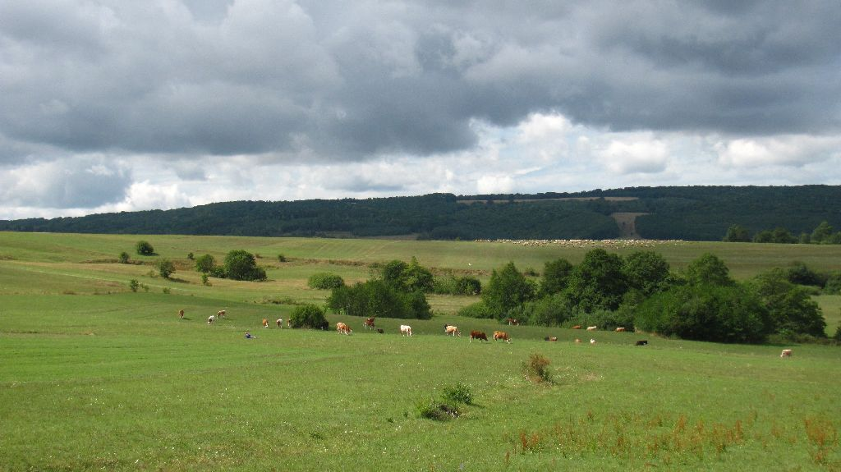
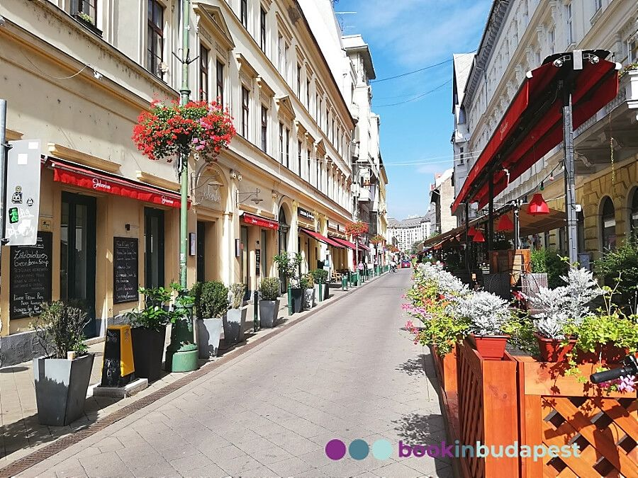
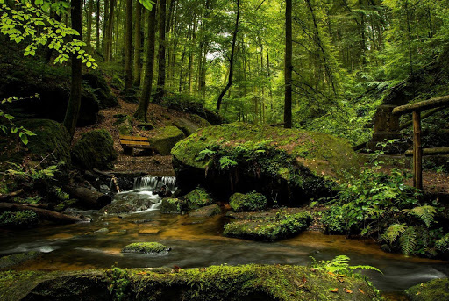
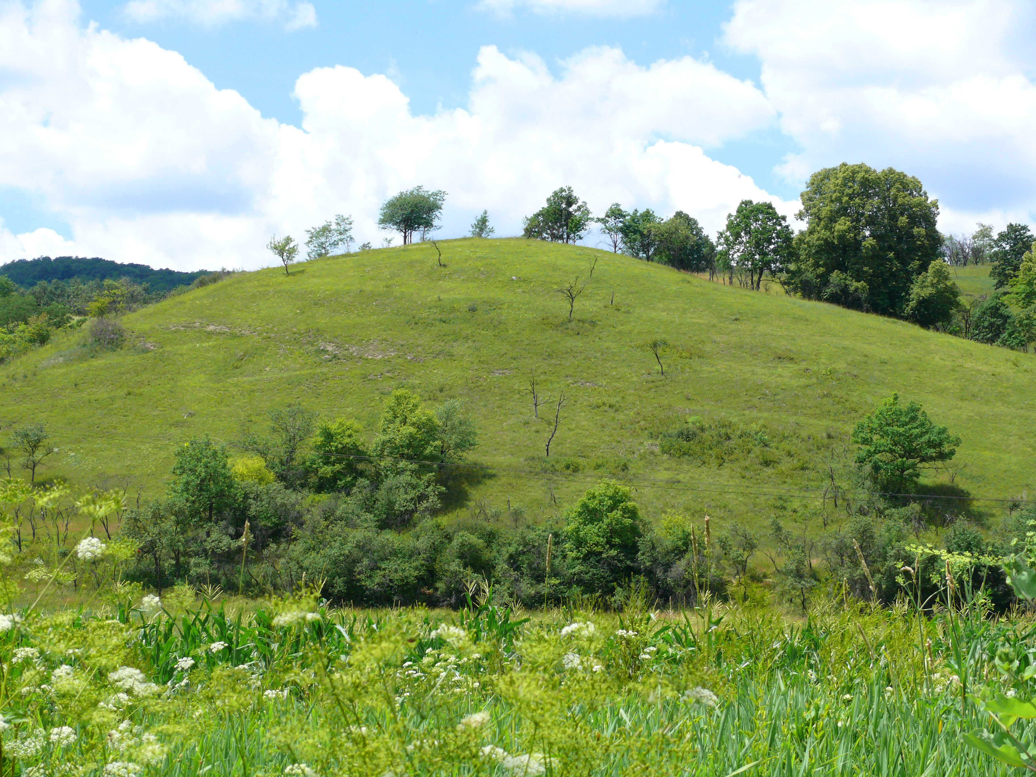
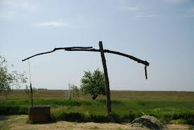

Slide 5
Helynévfajták:
1. víznevek: 1.1. folyóvizek, 1.2. állóvizek, 1.3. álló- és folyóvizek részei,1.4. források és kutak nevei
2. vízparti helyek nevei: 2.1. vízpartok, partszakaszok, árterületek, gátak, töltések nevei, 2.2. félszigetek, víztörők, földnyelvek nevei, 2.3. szigetek, szirtek, zátonyok, homokpadok stb. nevei, 2.4. mocsarak, lápok, nádasok nevei
3. domborzati nevek: 3.1. hegyek, dombok, halmok nevei, 3.2. völgyek, mélyen fekvő területek, gödrök nevei, 3.3. hegyek és völgyek részeinek nevei: emelkedők, lejtők, domb- és hegyoldalak, hegytetők, magaslatok, dombhátak, hegycsúcsok, fennsíkok, szakadékok, szorosok, barlangok, sziklák megnevezései, 3.4. sík, egyenes felszínű területek nevei, 3.5. egyenetlen felszínű, gödrös, hullámos területek nevei
4. tájnevek
5. határnevek: 5.1. szántóföldek nevei, 5.2. kertek nevei, 5.3. gyümölcsösök nevei, 5.4. szőlők nevei, 5.5. rétek, kaszálók nevei, 5.6. legelők és legelőrészek nevei, 5.7. erdők, ligetek, bokros helyek, erdőrészek: vágások, irtások nevei.

Slide 6
Helynévfajták:
6. lakott területek nevei: 6.1. közigazgatási nevek: országnevek, megyék, járások, településnél nagyobb egyéb egységek megnevezései, 6.2. helységnevek: falvak, városok, puszták megnevezései, 6.3. településrésznevek: falu- és városrészek, zöldterületek, parkok, temetők megnevezései, 6.4. utcanevek: belterületek útjainak, utcáinak, tereinek, sétányainak stb. megnevezései, 6.5. tanyanevek
7. építménynevek: 7.1. lakóháznevek: magán- és bérházak, villák, nyaralók, víkendházak, erdészházak stb. megnevezései, 7.2. középületek, templomok, kolostorok, várak, ill. ezek részei: bástyák, tornyok, kapuk, udvarok megnevezései, 7.3. kocsmák, csárdák nevei, 7.4. gazdasági célú építmények nevei: gyárak, üzemek, malmok, bányaépületek, illetőleg állattelepek, istállók, magányos hodályok, pajták, géptelepek stb. megnevezései, 7.5. állomásnevek: pályaudvarok, vasútállomások, autóbuszmegállók stb. megnevezései, 7.6. utak, dűlőutak és vasútvonalak nevei, 7.7. hídnevek, 7.8. kisebb építmények nevei: keresztek, köztéri szobrok, vadászlesek, őrtornyok, vadetetők, mész- és szénégető kemencék, dögkutak stb. megnevezései, 7.9. bányák, homok- és agyagvételi helyek stb. nevei, 7.10. határvonalak, mezsgyék, határpontok, határjelek nevei.
(Hoffmann 1993/2007)

Slide 7
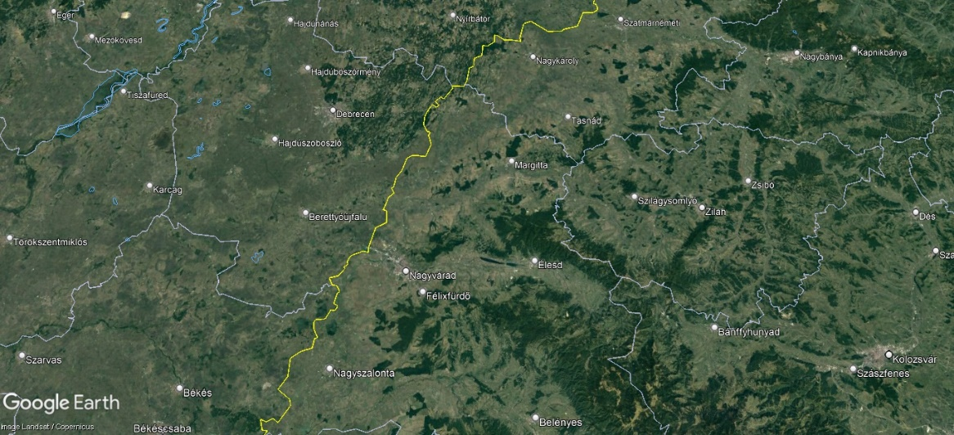
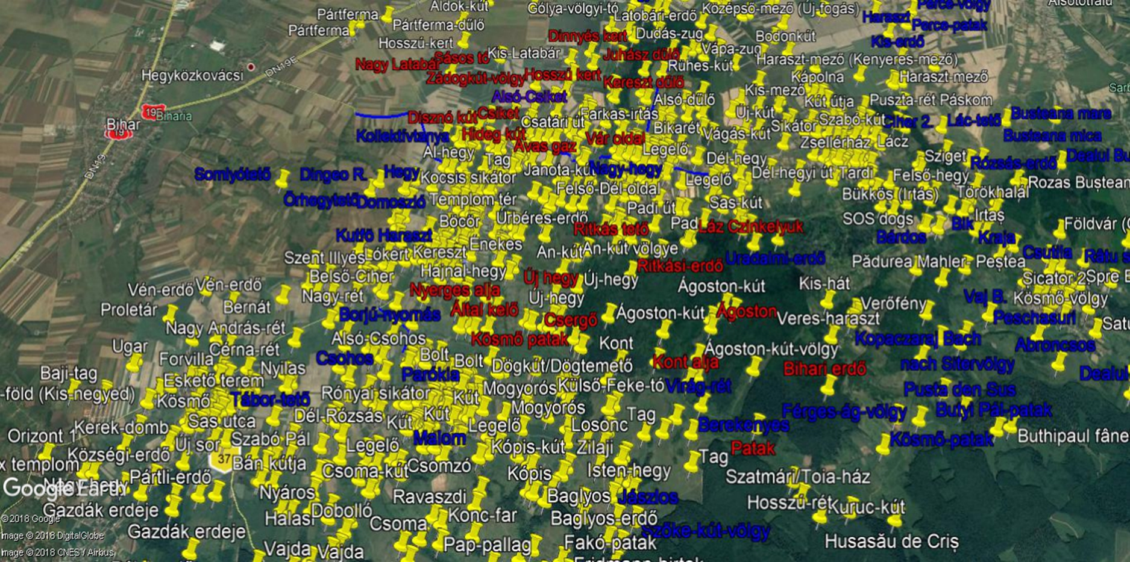
Makro- és mikrotoponimák

Slide 8
Miért adunk nevet a helyeknek?
Korábbi elmélet: az ember tájékozódni akar a világban, és a számára fontos helyeket elnevezi.
Napjainkban: a névadás kommunikációs szükséglet.
  + társadalmi konvenciók: azért is adunk neveket, mert bizonyos típusú helyeket szokás tulajdonnévvel is megjelölni.

Slide 9
Miért érdekesek a helynevek? Miért fontos a helyneveket kutatni?
a mindennapi nyelvhasználat szempontjából
a tudományos hasznosíthatóság szempontjából

Slide 10
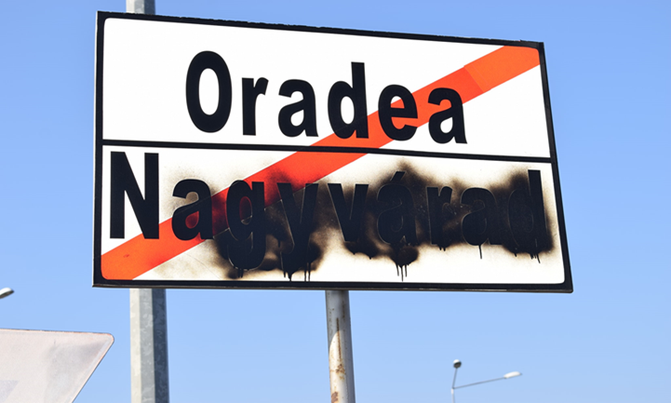
A mindennapi nyelvhasználat szempontjából
Megnőtt a társadalom névigénye.
A helynevek igen erősen jelzik a közvetlen környezetünkhöz való lokális tartozásunkat.
  Pl. Nagyvárad ~ Várad ~ Oradea
  Zöldfa utca ~ str. Vasile Alecsandri

Slide 11
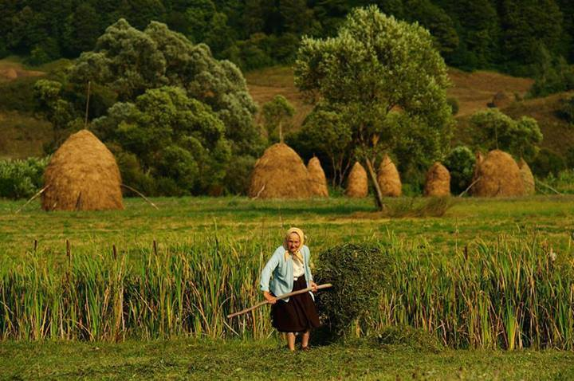
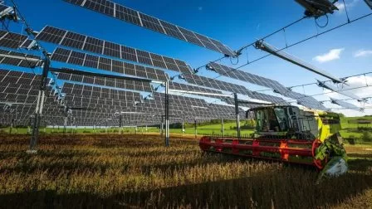
A mindennapi nyelvhasználat szempontjából
Egy-egy település helynévanyagának a megismerése és gondozása a nemzeti örökség védelmét is szolgálja.
A helynevek védelme bizonyos értelemben a környezetvédelem részének is tekinthető.

Slide 12
A tudományos hasznosíthatóság szempontjából
A helynevek és a nyelvtörténet
Régi, elfeledett vagy ma már kevésbe ismert szavak a helynevekben:
páskom ’legelő’,
ciher ’apró bokrokkal benőtt terület’, ’bozót’
láz ’erdei tisztáz, irtás’
kot, kotú ’hajlat, mélyedés, gödör’

Slide 13
A tudományos hasznosíthatóság szempontjából
A helynevek és a kontaktológia
m. Bencz > r. Benț m. Pikét ~ Sárga-pikét < r. Pichet
m. Vásáros > r. Târgușor m. Dikk < r. Dig
m. Forduló, forduló > r. Furdulău m. Primöria < r. primărie

Slide 14
A tudományos hasznosíthatóság szempontjából
A helynevek és a dialektológia
Bódi-kút 2018: Bïdi-kút ~ Csohos-kút. | A Jïzsi bácsi takarította mindig a Bïdi-kútat. Egy ojan kútat, amiből ivott itt a felszegi utca. És mindig ű takarította, mer aszonta, hogy ű használta a legtöbb vizet, ű takarítsa ki. A falu vígin lakott. És akkor, mikor lement takarítani, a kútat, hát ojan három-négy méteres kút, és akkor viccelésből, ahogy lement, a létrának, a létrát áttették az ellenkez¥ ódalra. Aztán Jïzsi bácsi mind takarította a kútat, és mondták neki, hogy: – Jóska, meg tudnád mondani, hogy merre van a csatári torony? – Aszongya: – Annyit forgolóztál, fogadjunk, nem tudod megmondani! – De ojan fontos embernek is tartotta magát. – Hát – aszongya – hogyne tudnám megmondani! Erről, itt jöttem fel a létrán, a hátam, a dél ódal, az meg a hátam mögött pont Csatár. – És pont fordítva vït.

Slide 15
A tudományos hasznosíthatóság szempontjából
A helynevek és a szociolingvisztika
Tősgyökeres/nem tősgyökeres lakosságra utaló nevek: Falu, Víkend sor
Etnikai többség/etnikai kisebbség: Román-telep, Cigány-sor, Cigány-Páskom
Felekezeti többség/felekezeti kisebbség: Zsidó utca, Pápista utca
Gazdagok/szegények: Proletár-föld, Big Brother-ház (a beköltözés körülményei miatt)

Slide 16
Egyéb területek:
történettudomány (pl. település- és birtoklástörténet, helytörténet, történeti földrajz, néprajztudomány, régészet),
kultúra- és művelődéstörténet,
kartográfia stb.

Slide 17
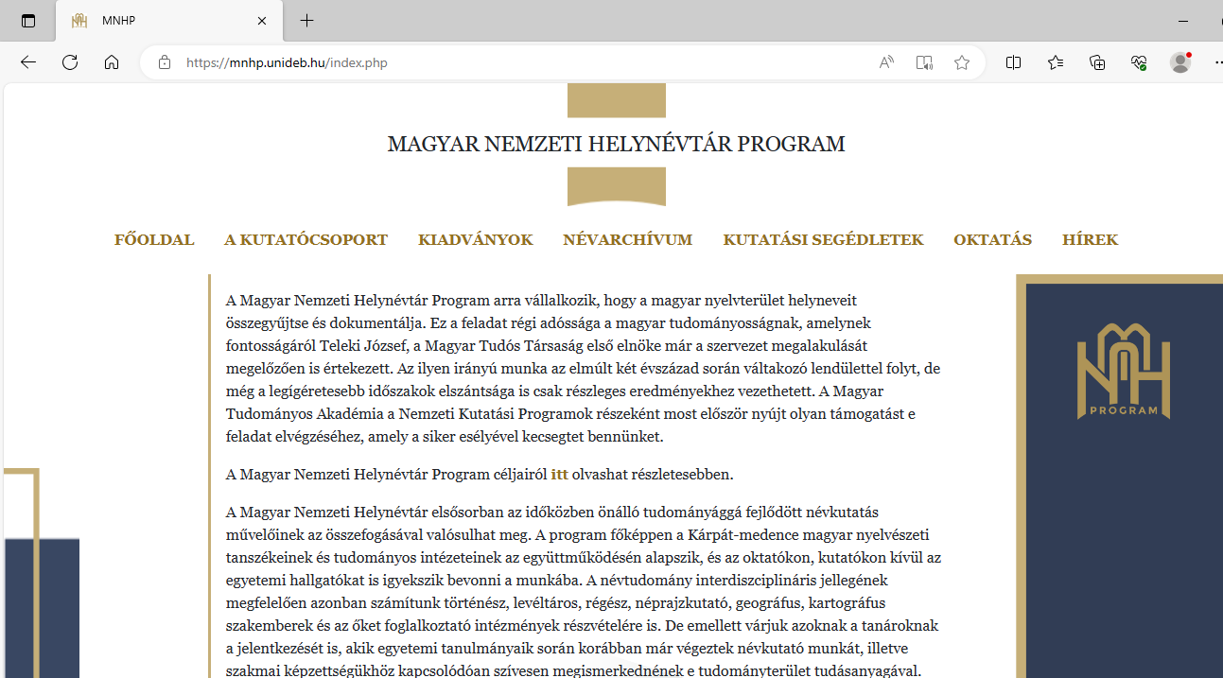
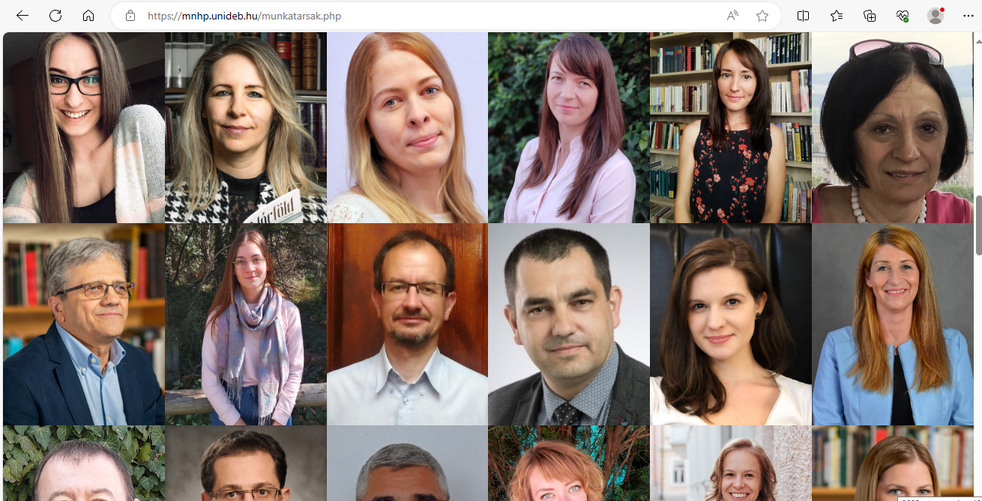
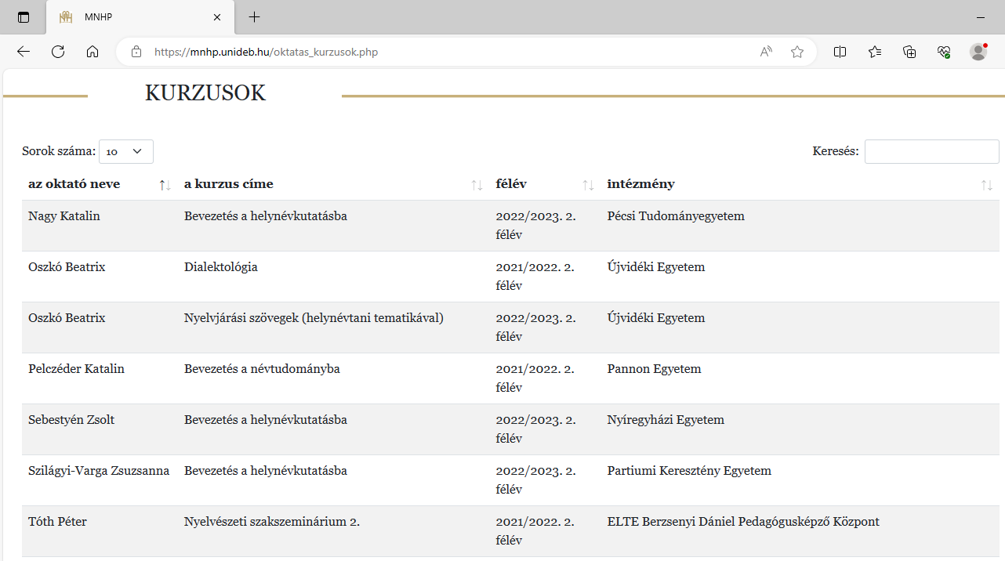
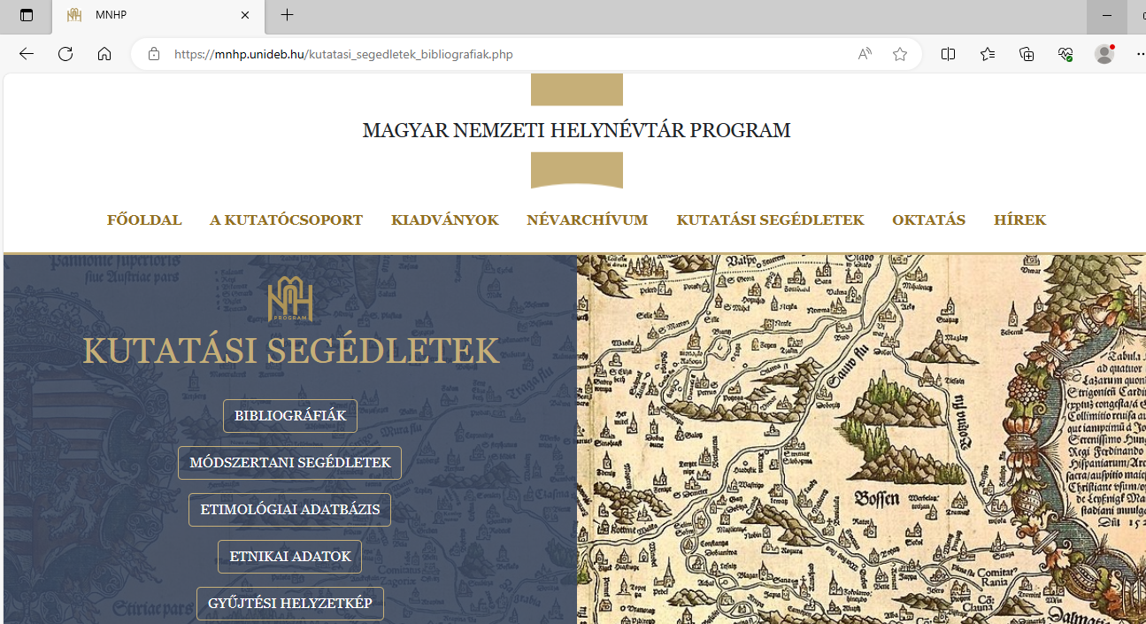
Magyar Nemzeti Helynévtár Program – helynévgyűjtés

Slide 18
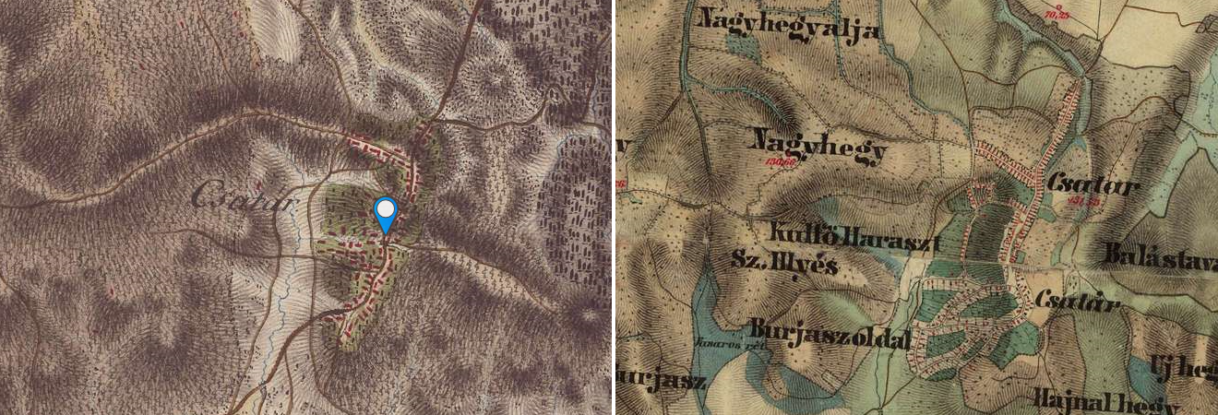
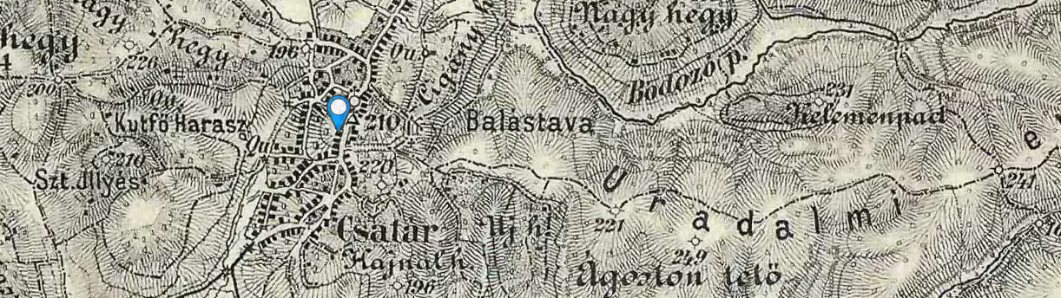
Könyvtárhasználati szakasz

Slide 19
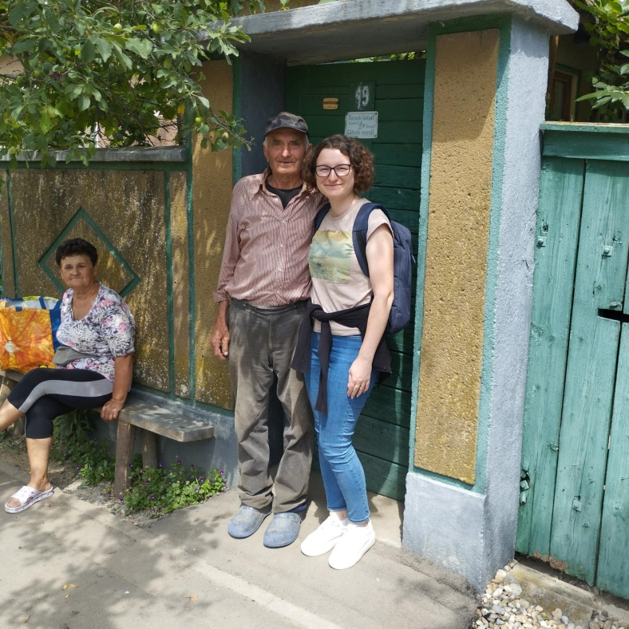
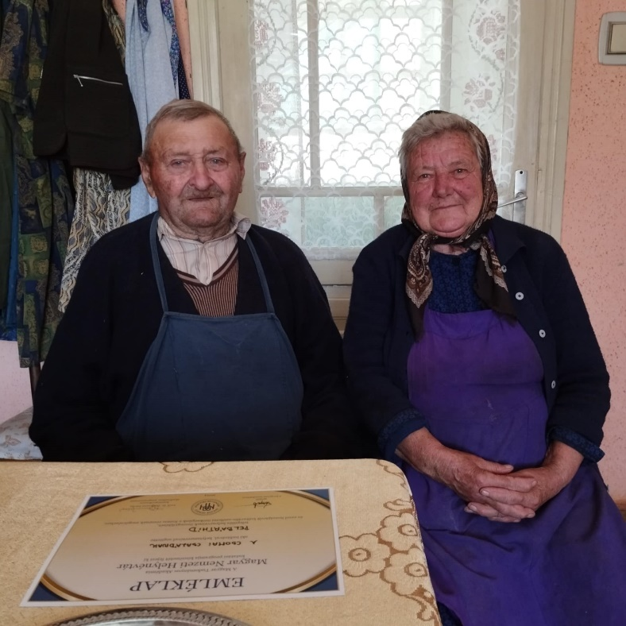
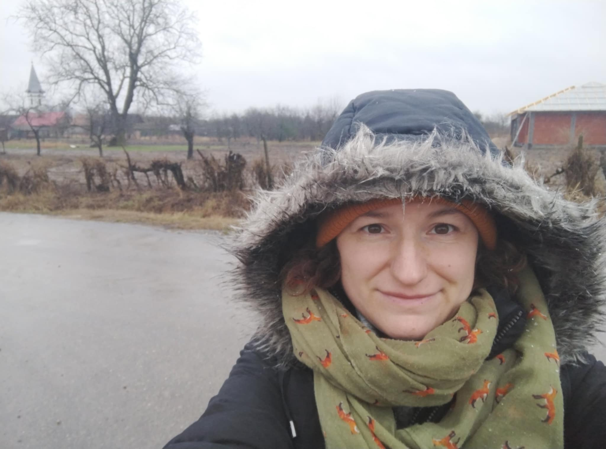
Interjúkészítő szakasz:

Slide 20
Interjúkészítő szakasz:
A kikérdezés módszere → félig strukturált interjúk.
a nevek és a nevek hiteles nyelvi alakja,
a kifejezések nyelvhasználati sajátosságai,
a nevek által jelölt hely jellege, leírása,
pontos elhelyezkedése,
a vonatkozó történeti ismeretek,
a néphagyományok,
a nevek eredetének és eredeti értelmének magyarázata.

Slide 21
A Partiumi Területi Kutatások Intézete hogyan/milyen formában vesz részt ebben a munkában?
Kutatott települések:
Hegyközcsatár
Hegyköztóttelek
Siter
Sitervölgy
Hegyközpályi
Hegyközszáldobágy
Hegyközújlak
Kisbábony
Szalárd
Jákóhodos
Hegyközszentimre
Bihar
Hegyközkovácsi
Paptamási
Nyüved
Kügypuszta
Pelbárthida

Slide 22
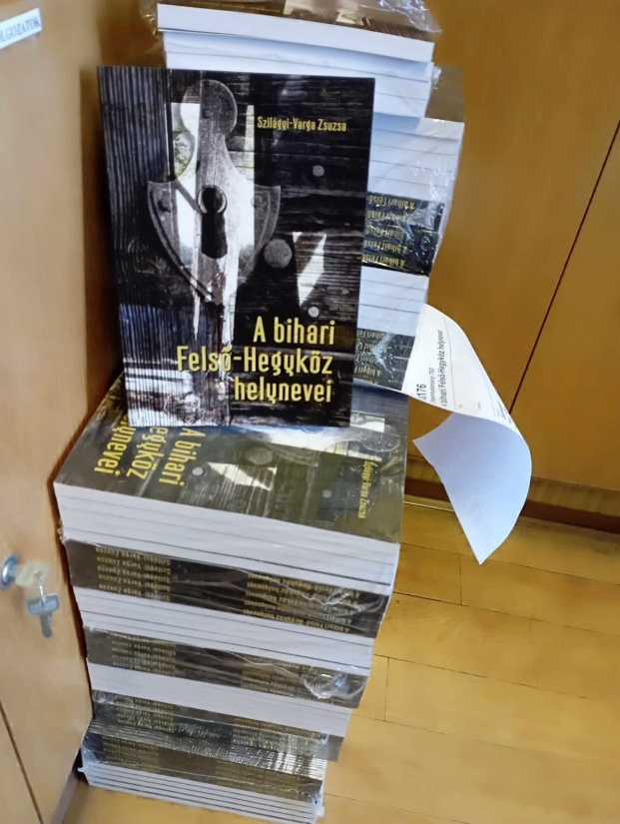
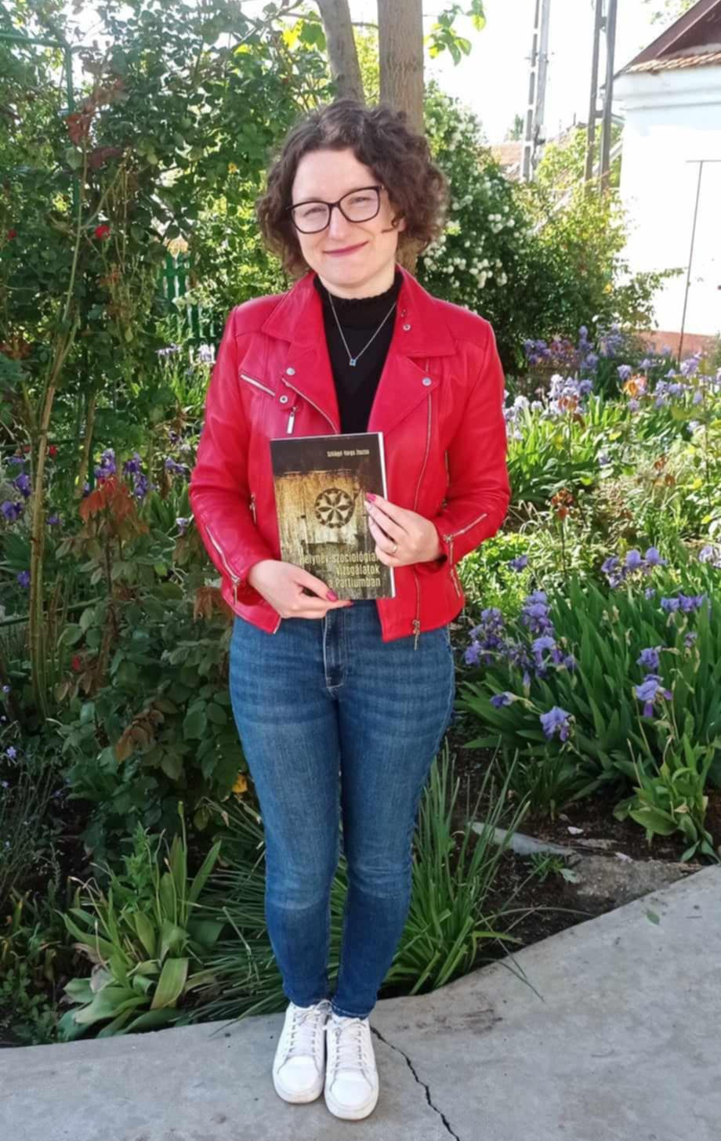
A Partiumi Keresztény Egyetem hogyan/milyen formában vesz részt ebben a munkában?
Kötetek:
Szilágyi-Varga Zsuzsa: A bihari Felső-Hegyköz helynevei (2023)
Szilágyi-Varga Zsuzsa: Helynév-szociológiai vizsgálatok a Partiumban (2024)

Slide 23
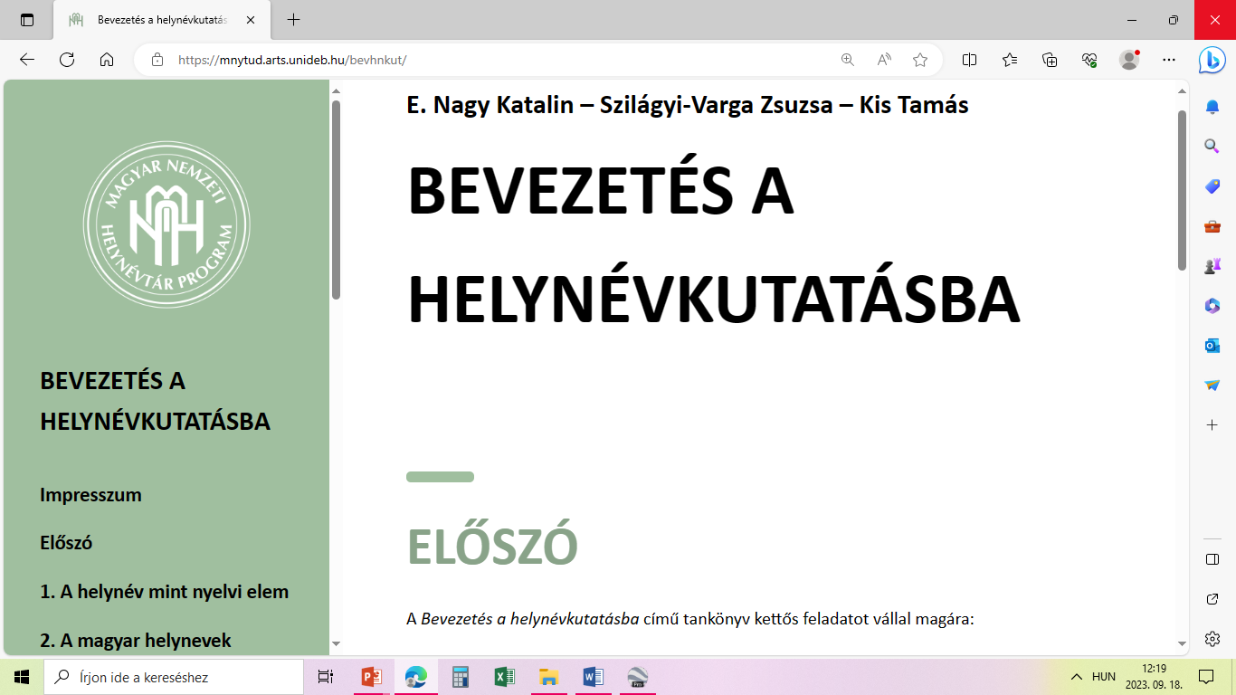

Slide 24
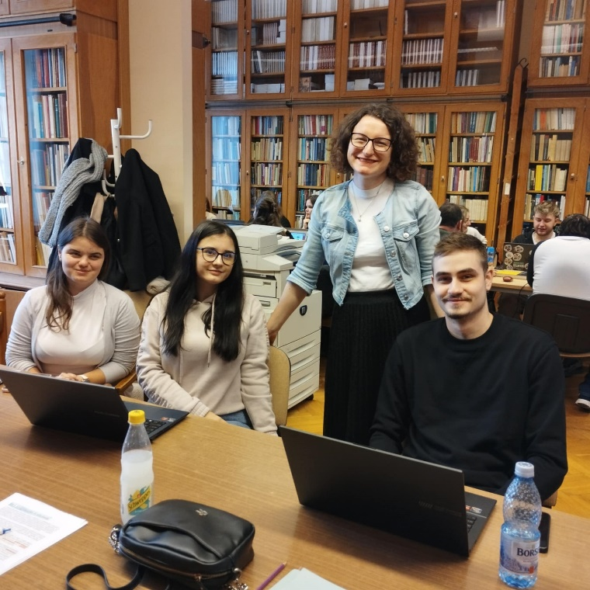
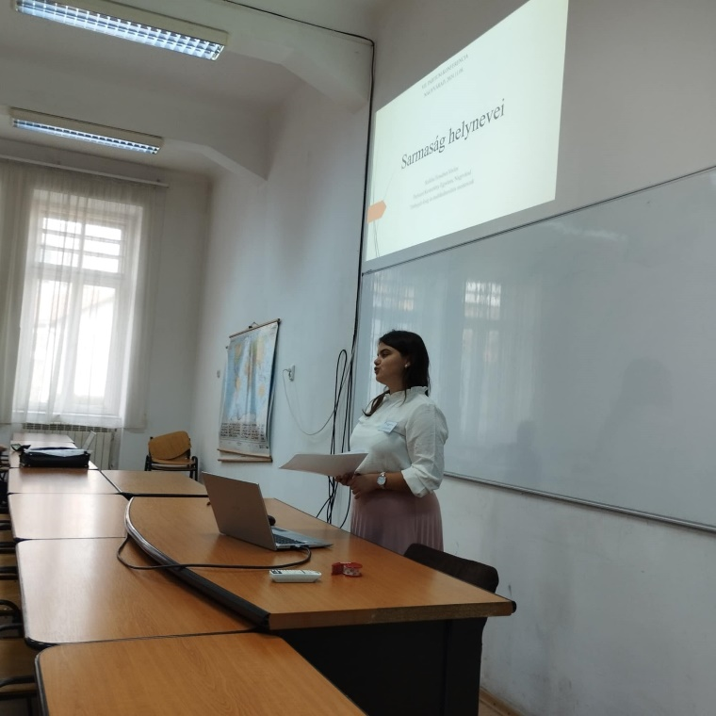
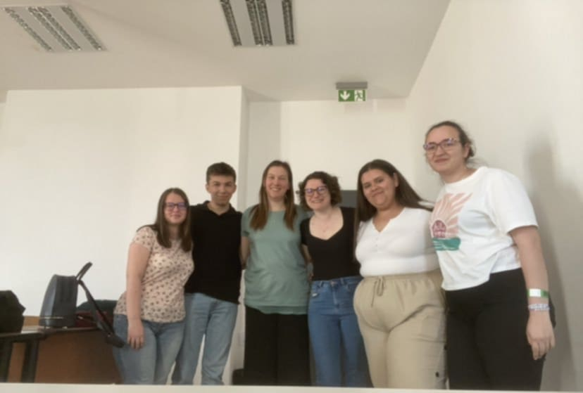
Kutató hallgatóink:
Dihenes Zsuzsánna – Bihar megye: Szalacs
Badar Ivett – Bihar megye: Érsemjén
Corodi Victor – Bihar megye: Éradony
Mezei Renáta Tünde – Bihar megye: Nagykágya
Kupás Nóra Ágnes – Bihar megye: Bors
Szőlősi Erzsébet Vivien – Szilágy megye: Sarmaság, Szilágylompért, Selymesilosva
Sárközi Tamara – Szilágy megye: Lecsmér
Lipták Vivien – Szatmár megye: Krasznabéltek
Danci Anasztázia – Szatmár megye: Egri
Mezei Zsolt – Kovászna megye: Lécfalva

Slide 25
Köszönöm a figyelmet!

